Slide 1


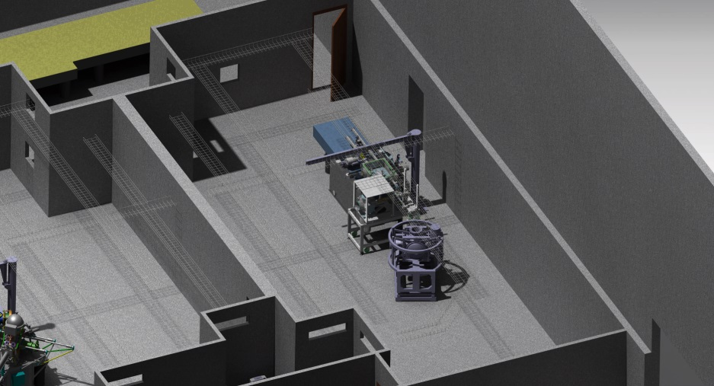

Ligne de lumière SE1
Antonin Borot , Christina Alexandridi, Lou Barreau, Margherita Turconi, Bertrand Carré, Pascal Salières
Marc Billon, Ismael Vadillo-Torre

Slide 2
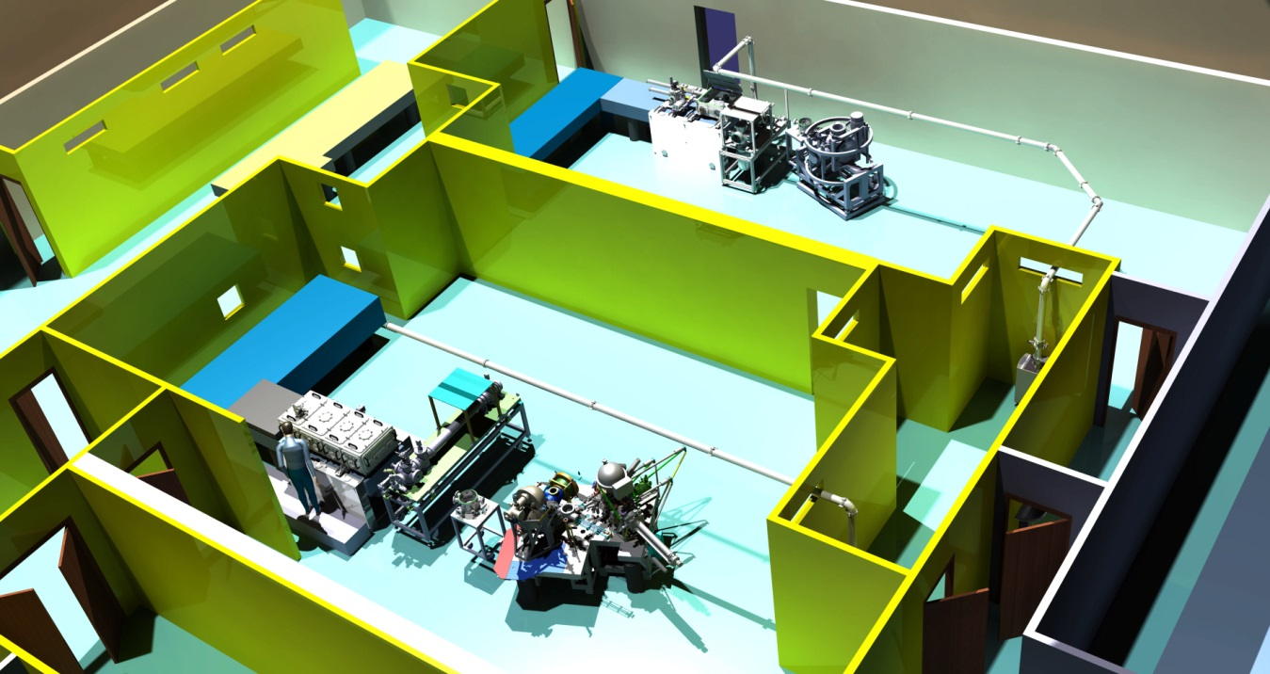
Lignes de lumière attoseconde sur ATTOLAB/orme
SE 1 20mJ, 1kHz
Salle laser
FAB1-FAB10
XUV1
Mise en forme du faisceau NIR avant génération
SE 10
2mJ
10 kHz
Mise en forme du faisceau XUV après génération
XUV10
SE1: Developpement de plusieurs lignes de lumière (IR/XUV) attoseconde/femtoseconde polyvalente et à haute énergie
SE10: Développement d’une nouvelle ligne de lumière attoseconde/femtoseconde
polyvalente et à très haute cadence

Slide 3
Les objectifs de la ligne SE1
Spectroscopie harmonique
Photo-ionisation en phase gaz
Applications de SE1
Photo-émission en phase solide
Ligne de lumière adaptée aux études qui demandent des impulsions IR d’énergie > 5 mJ:
Flux XUV élevé
processus multiphotoniques
expériences à faible S/B)
Expériences à plusieurs faisceaux
pompe, sonde,
alignement moléculaire,
excitation électronique,
…
Combinaison de plusieurs diagnostics
RABBIT,
interférométrie à 2-sources,
réseau d’excitation,
….
Mise en forme spatio-temporelle
Synthèse d’onde /OPA
Phare attoseconde
Faisceau de Laguerre Gauss

Slide 4
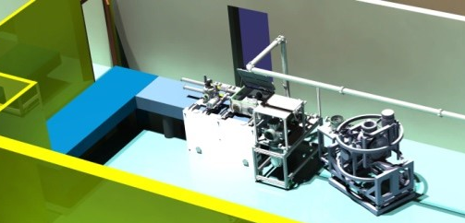
Les trois blocs de la ligne
Mise en forme spatio-temporelle du faisceau IR
Génération du faisceau XUV attoseconde
Caractérisation/utilisation du faisceau XUV attoseconde

Slide 5
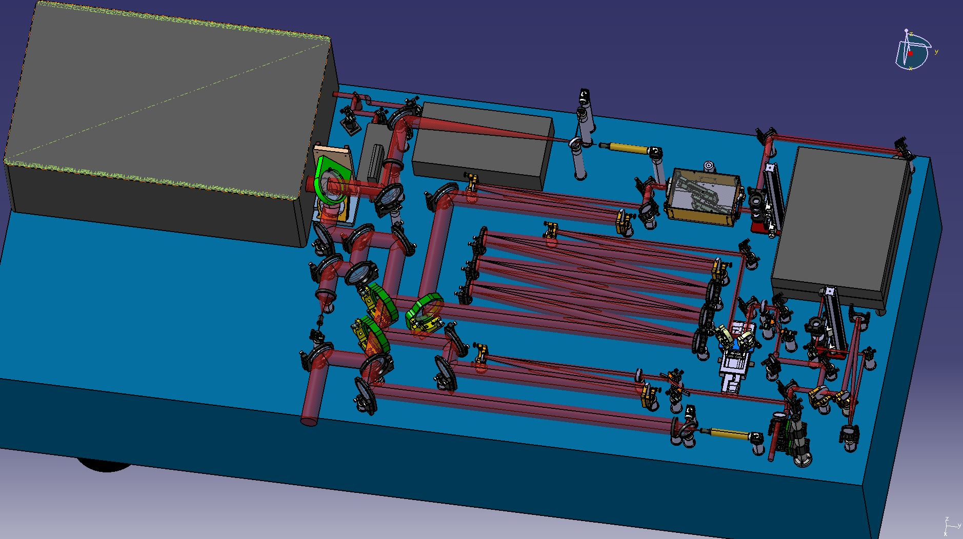
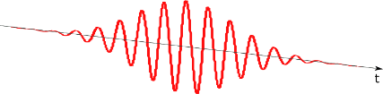
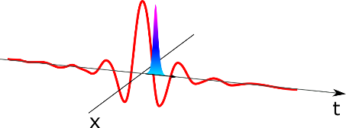
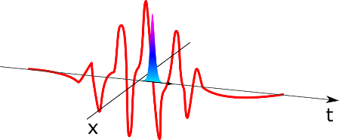
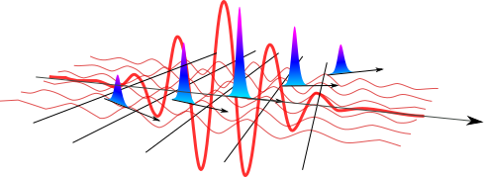
La mise en forme spatio-temporelle
2
20mJ
20fs
3
1
Axe 1- impulsions laser quasi-monocycle
Axe 2- synthèse d’onde par mélange à deux couleurs
Axe 3- le phare attoseconde multicycle

Slide 6
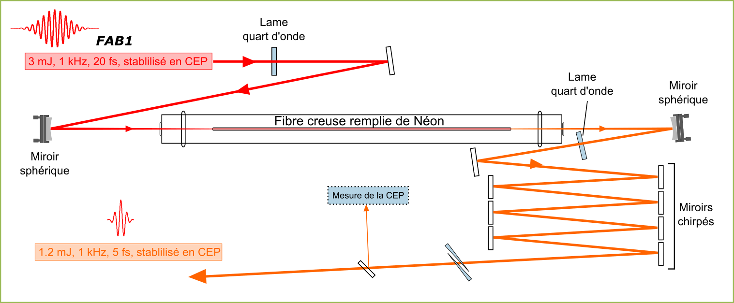
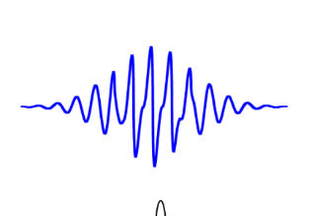
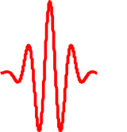

AXE1: Post-compression dans une fibre creuse
Impulsions attosecondes isolées dans l’XUV
Impulsion laser quasi-monocycle dans le visible

Slide 7

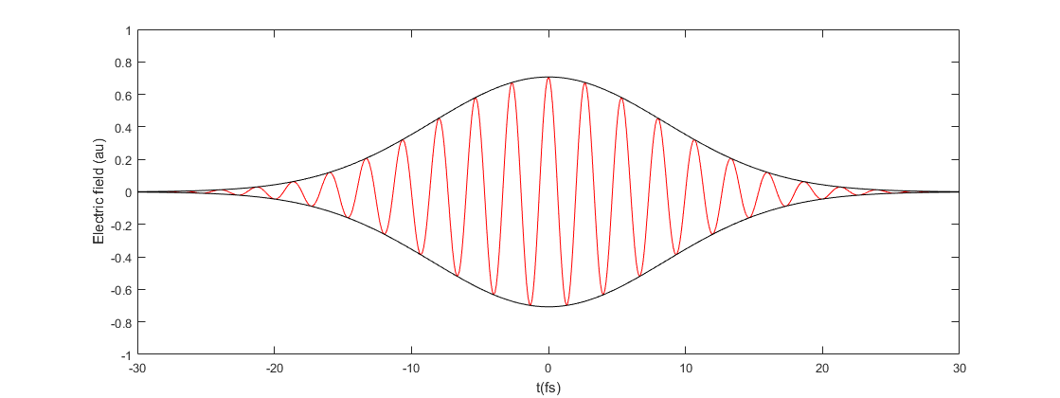

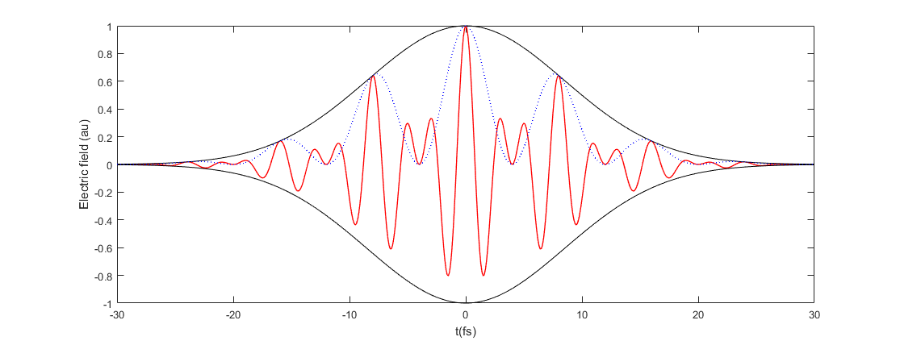


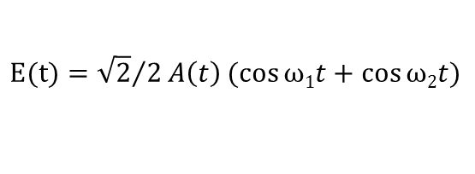

AXE2: synthese d’onde par mélange de couleurs
Projet Optiwave (S. Haessler, Chaire Junior PALM 2014)
Porté au LIDYL par M. Turconi
λ=800nm
$$E(t)=A(t)\cos{ωt}$$
=> Train d’impulsions attosecondes
λ1=800nm
λ2=1200nm
$$E(t)={\sqrt{2}}/2A\left(t\right)(cos{ω1t}+\cos{ω2t})$$
$$=\sqrt{2}A\left(t\right)(cos{\frac{ω1+ω2}{2}t)}(cos{\frac{ω1−ω2}{2}t) }$$
porteuse
modulation
=> Impulsion attoseconde isolée
Impulsions quasi-monocycle
H. Merdji et al, Optics Lett 32, 3134 (2007)
A. Takahashi et al, Nat Com 4, 2691 (2013)

Slide 8
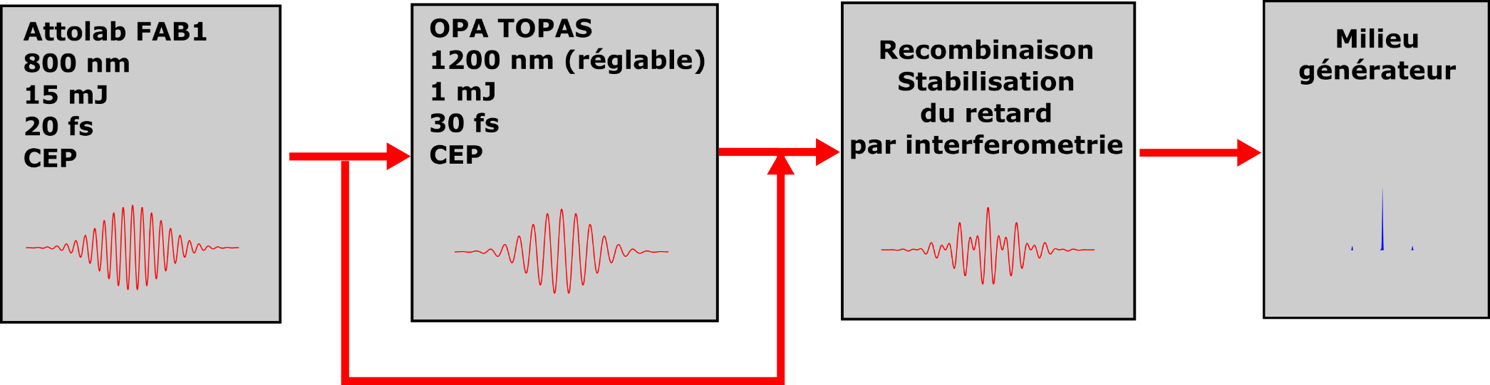
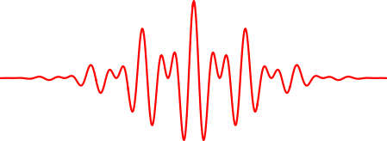
AXE2: synthese d’onde par mélange de couleurs
SE1
Impulsions attosecondes isolées intenses dans l’XUV
Impulsion laser mise en forme temporellement dans le visible

Slide 9
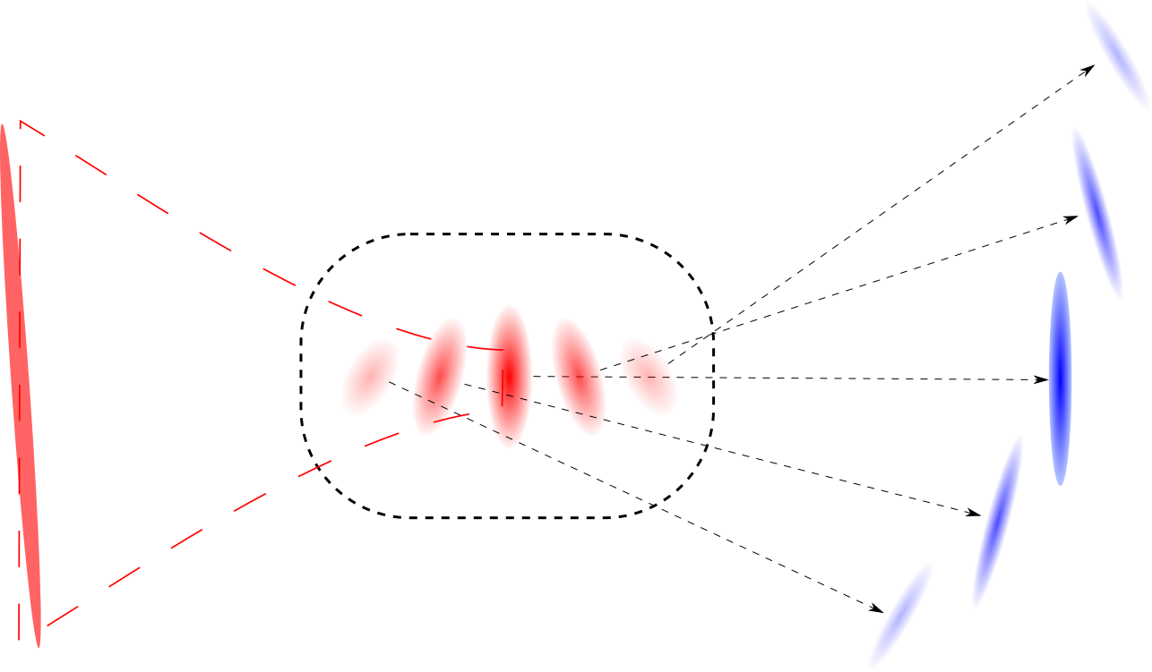
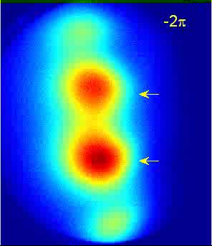
Axe 3: Le phare attoseconde
Projet IMAPS (A. Borot, Chaire Junior PALM 2016)
Rotation des fronts d’onde
H. Vincenti and F. Quéré, PRL 108, 113904 (2012)
J. Wheeler et al,
Nat Phot, 7 651 (2013)
Génération de plusieurs impulsions attosecondes isolées synchronisées
Technique universelle, qui fonctionne dans les gaz et les plasmas

Slide 10
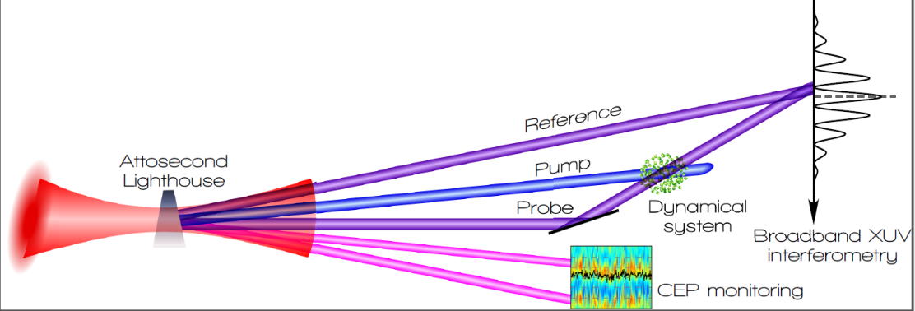
Axe 3: Le phare attoseconde
Design de la beamline phare attoseconde
(5) Spectroscopie de dispersion (transcient-dispersion spectroscopy)
(3) Spectre de photoélectrons ou de photo-ions
(4) Spectroscopie d’absorption (transcient-absorption spectroscopy)
Filtres spectraux
(2) Dispositif pompe atto-sonde atto
(1) Diagnostic de l’interaction:
Phase absolue, énergie et spectre

Slide 11
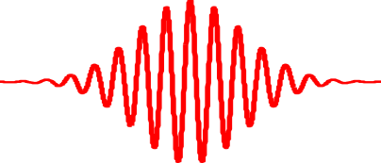
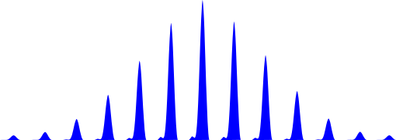


La versatilité de la ligne SE1
NIR, 20fs
Train atto
visible, 5fs
Atto unique
Phare atto
Groupe d’atto isolées
IR ajustable, 25fs

Slide 12
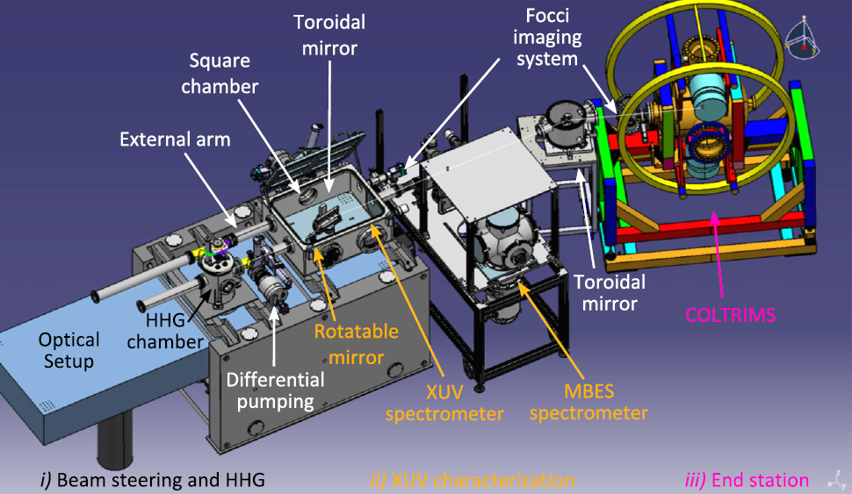
Table optique de génération et distribution XUV
Faisceaux IR:
auxiliaire
pour la HHG

Slide 13
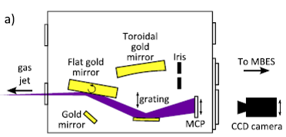
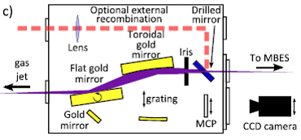
Configurations de la chambre ‘carrée’
Diagnostic spatio-spectral
Config. « applications »

Slide 14
Ligne XUV: Configuration à 2 foyers

Slide 15
Premiers résultats sur SE1
2
Ligne directe
3
1
Axe 1- impulsions laser quasi-monocycle
Axe 2- synthèse d’onde par mélange à deux couleurs
Axe 3- le phare attoseconde multicycle
2017?
Démarre en jan 2017
Démarre début 2017

Slide 16
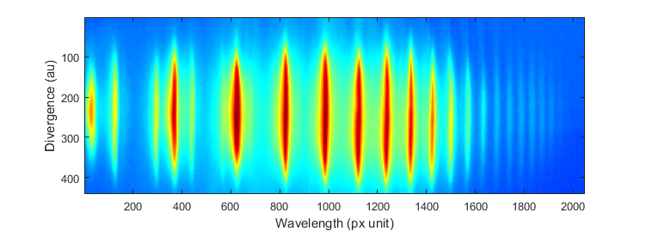
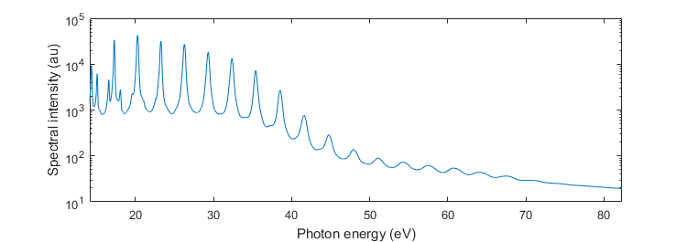
Premiers photons XUV sur SE1
H45 – 70eV

Slide 17
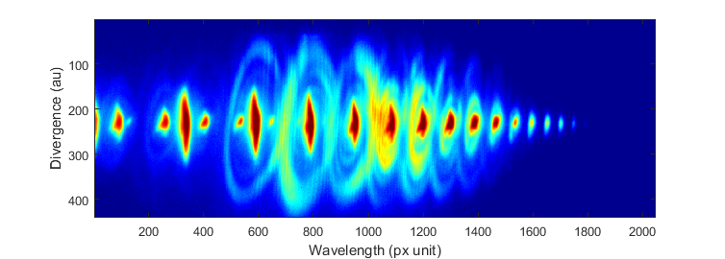
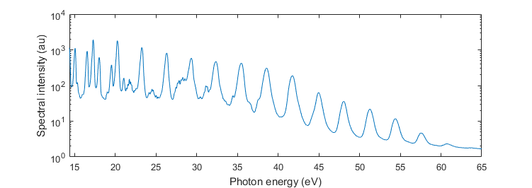
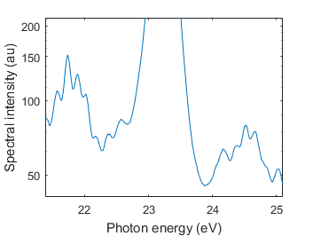
Observation des premiers effets de CEP
CEP lockée
CEP non lockée

Slide 18
Premiers effets de CEP
G.Sansone et al., PRL 92, 11 (2004),
La CEP du laser est directement liée à la phase des franges spectrales
Possibilité de faire de la stabilisation in-situ sur le signal harmonique?

Slide 19
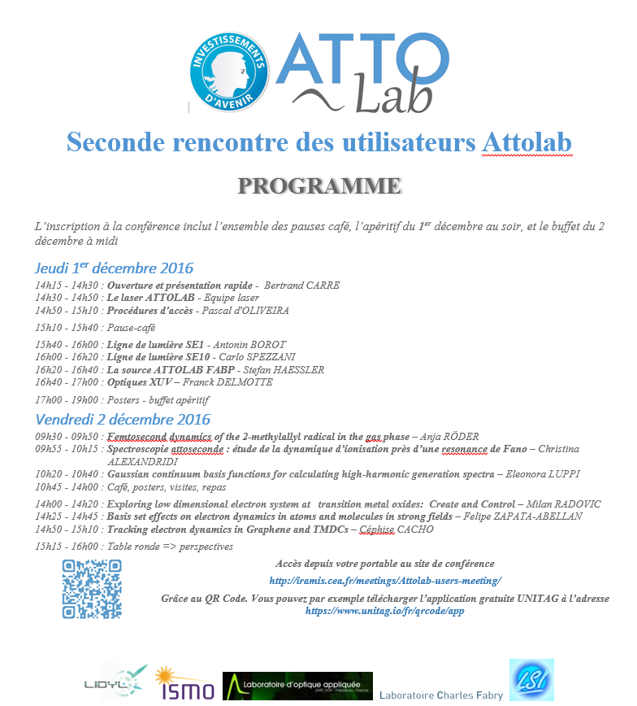
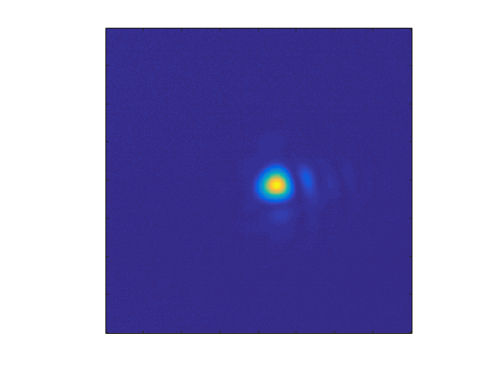
Programmes à court terme
Foyer NIR
Refocalisation du foyer de génération dans le spectromètre à temps de vol:
premiers photo-électrons en décembre?

Slide 20
Programme à cours terme
2
3
1
Axe 1- impulsions laser quasi-monocycle
Axe 2- synthèse d’onde par mélange à deux couleurs
Axe 3- le phare attoseconde multicycle
2017?
Démarre en jan 2017
Démarre début 2017

